Slide 1
Нейропсихологическое сопровождение дошкольников с ОВЗ
Подготовила:
Учитель-логопед Разумова К.В.

Slide 2
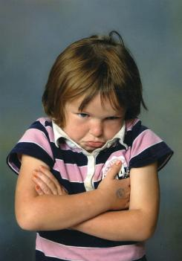
В последнее время отмечается увеличение количества детей с различными нарушениями в развитии, с затруднениями в обучении, трудностями в адаптации. Для преодоления имеющихся у них нарушений, укрепления психического здоровья необходимо тесное взаимодействие всех участников педагогического процесса.

Slide 3
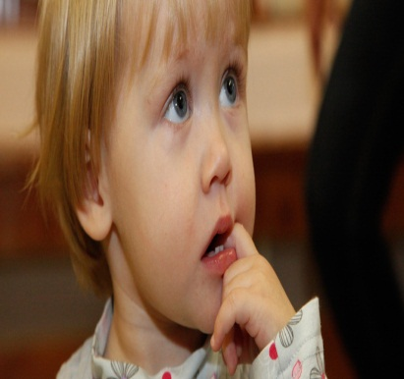
При несформированности межполушарного взаимодействия не происходит полноценного обмена информацией между правым и левым полушариями, каждое их которых постигает внешний мир по-своему.
Такое разделение функций обеспечивает взаимную дополняемость работы полушарий.
Для совместной работы обоих полушарий требуется их функциональная связь.

Slide 4
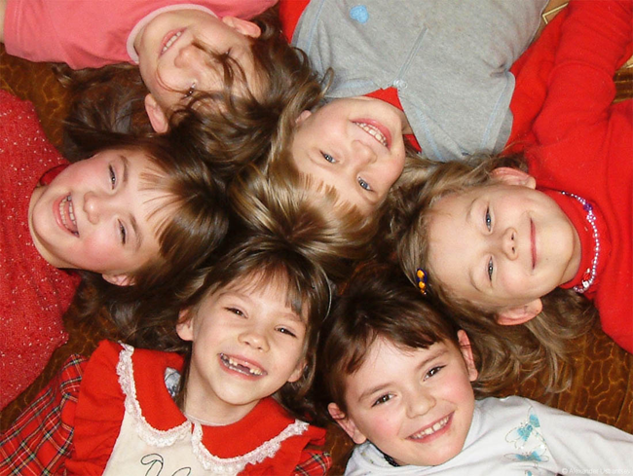
Самый благоприятный период для интеллектуального развития – это возраст до 10 лет, когда кора больших полушарий еще окончательно не сформирована.
Развитие межполушарного взаимодействия является основой интеллектуального развития ребенка.

Slide 5
Задачи:
Развитие межполушарной специализации.
Синхронизация работы полушарий.
Развитие общей и мелкой моторики.
Развитие памяти, внимания, воображения, мышления.
Развитие речи.
Формирование произвольности.
Снятие эмоциональной напряженности.
Создание положительного эмоционального настроя.
Профилактика дислексии и дисграфии.
;

Slide 6
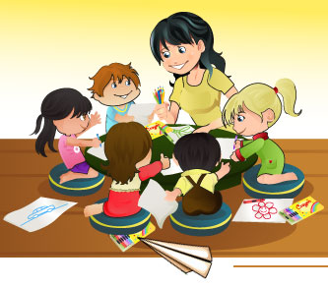
Условия
Кинезиологическая гимнастика проводятся утром, длительностью 5-15 мин.;
Упражнения выполняются в доброжелательной обстановке;
Кинезиологическая гимнастика проводится систематично, без пропусков;
От детей требуется точное выполнение движений и приемов;
Упражнения проводятся по специальным комплексам, длительностью 2 недели
,

Slide 7
Методы и приемы:
Растяжки – нормализуют гипертонус и гипотонус мышц опорно-двигательного аппарата.
Дыхательные упражнения – улучшают ритмику организма, развивают самоконтроль и произвольность.
Глазодвигательные упражнения – позволяют расширить поле зрения, улучшить восприятие, развивают межполушарное взаимодействие и повышают энергетизацию организма.
Телесные движения – развивают межполушарное взаимодействие, снимаются непроизвольные, непреднамеренные движения и мышечные зажимы.
Упражнение для развития мелкой моторики – стимулируют речевые зоны головного мозга.
Массаж – воздействует на биологически активные точки.
Упражнения на релаксацию – способствуют расслаблению, снятию напряжения

Slide 8
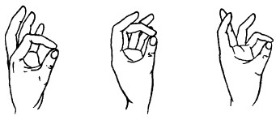
Способов тренировки мозга существует великое множество. Вот лишь некоторые из тех, которые можно использовать в работе с детьми:
Колечко. Поочередно и как можно быстрее перебирайте пальцы рук, соединяя в кольцо с большим пальцем последовательно указательный, средний и т.д. Проба выполняется в прямом и в обратном (от мизинца к указательному пальцу) порядке. Вначале упражнение выполняется каждой рукой отдельно, затем сразу двумя руками.

Slide 9
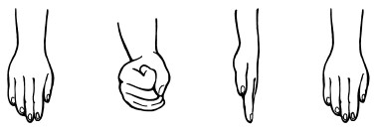
Кулак-ребро-ладонь. Ребёнку показывают три положения руки на плоскости стола, последовательно сменяющих друг друга. Ладонь
на плоскости, ладонь, сжатая в кулак, ладонь ребром на плоскости стола, распрямлённая ладонь на плоскости стола. Ребёнок выполняет пробу вместе с педагогом, затем по памяти в течение 8 – 10 повторений моторной программы. Проба выполняется сначала правой рукой, потом – левой, затем – двумя руками вместе. При усвоении программы или при затруднениях в выполнении педагог предлагает ребёнку помогать себе командами («кулак – ребро – ладонь»), произносимыми вслух или про себя.

Slide 10
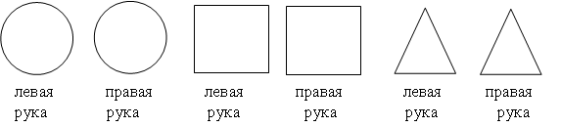
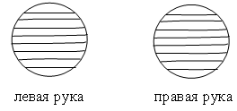
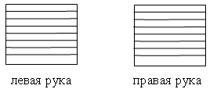

Зеркальное рисование. Положите на стол чистый лист бумаги. Возьмите в обе руки по карандашу или фломастеру. Начните рисовать одновременно обеими руками зеркально – симметричные рисунки, буквы. При выполнении этого упражнения почувствуете, как расслабляются глаза и руки. Когда деятельность обоих полушарий синхронизируется, заметно увеличится эффективность работы всего мозга.

Slide 11
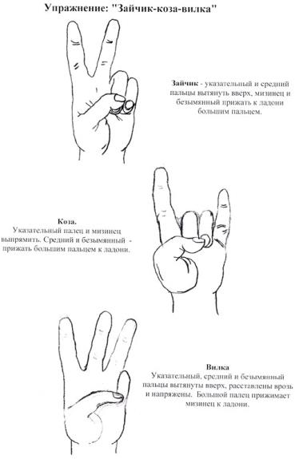
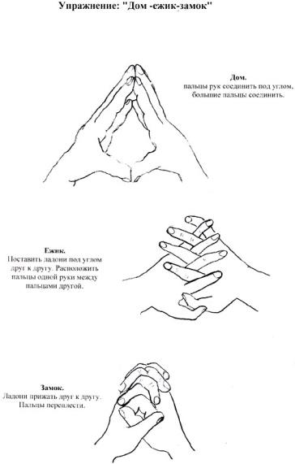

Slide 12
Упражнения для снятия эмоционального напряжения
Сжимают пальцы в кулак с загнутым внутрь большим пальцем. Делая выдох спокойно, не торопясь, сжимают кулак с усилием. Затем, ослабляя сжатие кулака, делают вдох. Повторять следует 5 раз. Выполнение упражнения с закрытыми глазами удваивает эффект. Упражнение также помогает в точном запоминании важной и сложной информации.
Делают двумя грецкими орехами круговые движения в каждой ладони. Упражнение так же развивает тонкую моторику рук.
Слегка массируют кончик мизинца.
Помещают орех на кисть руки со стороны мизинца (на ладони) и ладонью другой руки слегка нажимают и делают орехом круговые движения (3 мин).

Slide 13
Упражнение для развития памяти
Одновременно двумя руками «промахать» в воздухе в зеркальном отражении (записывать на листе бумаги) информацию, которую необходимо запомнить (буквы, таблица умножения,
формулы, иностранные слова и т.д.).
Упражнения для развития внимания
Раскрывают пальцы левой руки, слегка нажимают точку
концентрации внимания, расположенную в середине
ладони, большим пальцем правой руки.
Повторяют это 5 раз.
При нажатии делают выдох, а при ослаблении усилия —
вдох.
Упражнение делают спокойно, не торопясь. Потом делают
то же самое для правой руки.

Slide 14
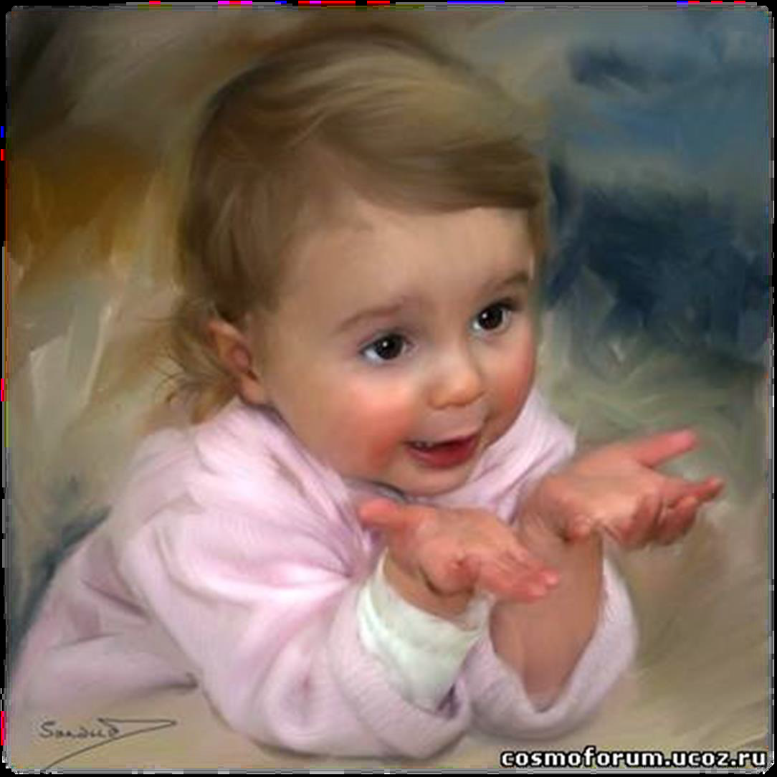
Спасибо за внимание!

